Slide 1

Front-End Web Development

Slide 2



Slide 3
Het vak Front-End Dev
Aanleiding
Opbouw

Slide 4
Aanleiding
Web development is niet meer weg te denken
Ecosysteem van betrokken applicaties
Meerdere web front-ends (beheer, security, intranet …)
Mobile front-end
IoT devices
Meer interactie in de front-end

Slide 6
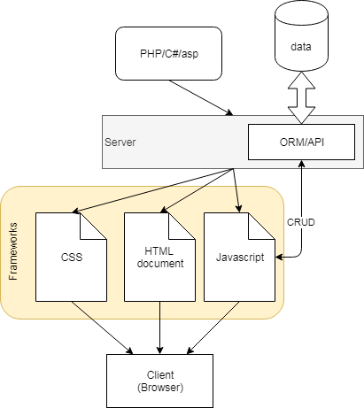
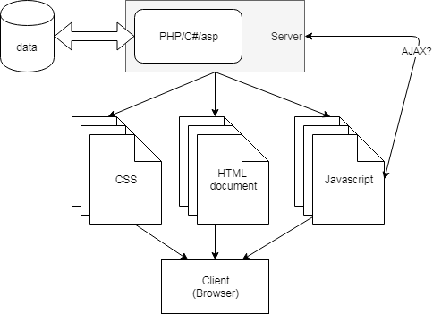
Verschil Front-end / Back-end versus traditioneel
Notes:
Links: traditioneel
Rechts: modern

Slide 7
Traditioneel
Client vraagt URL op
Server maakt documenten
HTML (structuur) inclusief representatie van gegevens
CSS (Opmaak)
Javascript (actieve inhoud)
Client ontvangt documenten en maakt pagina op
Gebruiker heeft interactie
Door interactie navigatie naar nieuwe URL
…. Repeat from step 1
Soms wat geavanceerder met AJAX (Asynchronous Javascript and XML) of XMLHttpRequests
Notes:
Links: traditioneel
Rechts: modern

Slide 8
Front-end development
Client vraagt URL op
Server maakt documenten
HTML (structuur)
CSS (Opmaak)
Javascript (actieve inhoud)
Client ontvangt documenten en maakt pagina op
Javascript vraagt data op via separate HTTP request
Server ontvangt HTTP request en bouwt dataset
Client ontvangt dataset
Client maakt weergave van dataset
Gebruiker heeft interactie met pagina
Interactie leidt tot laden van lokale nieuwe content (views/componenten) en gegevens (via http request)
….repeat from 5
Notes:
Links: traditioneel
Rechts: modern

Slide 9
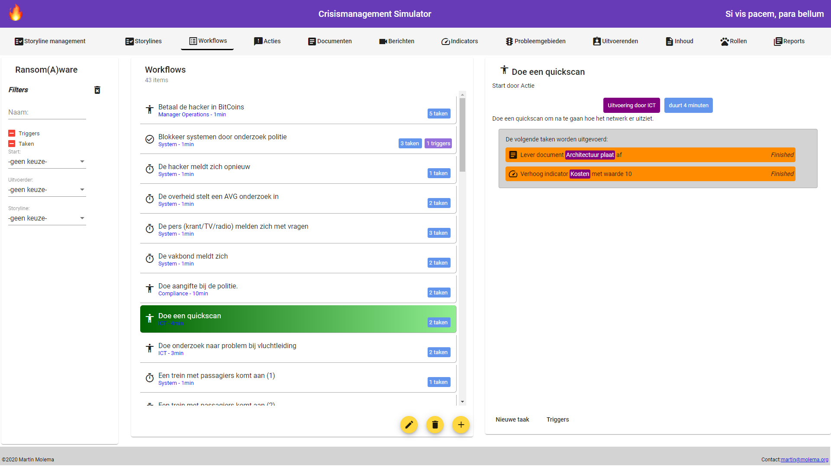
Component based versus classic
RestAPI
HTTP

Slide 10
Component based versus classic
RestAPI
HTTP
Store

Slide 11
The Code
Git Hub
Code & Information

Slide 12
Code & Information
Git clone
https://github.com/NHLStenden/Flex-WebDevelopment-FrontEndDevelopment.git
README.md
Inzien via GitHub
Installeer .md-viewer in je IDE

Slide 13



Angular – mijn eerste applicatie
Typescript

Slide 14
What is Front-End Development?

Slide 15
What is Front-End Development?
De browser (“client”) krijgt een belangrijkere rol
Een extract van een online vacature voor FE-Developer:
Een front-end developer (ook wel front-end programmeur of front-end ontwikkelaar) is iemand die verantwoordelijk is voor de technische kant van het front-end (de voorkant) van een applicatie, website of programma. Hij zorgt in feite voor de verbinding tussen het design en de programmatuur die nodig is om het te laten functioneren. Veel front-end developers hebben zich gespecialiseerd in een bepaald framework of een specifieke programmeertaal, zodat er bijvoorbeeld .NET-developers, PHP-developers, Java-developers en C++ developers zijn

Slide 16
Mogelijke onderdelen
Toegang tot sensors / devices
GPS
Camera
Uitvoering van code in je browser ipv op de server
Javascript
Web Assembly (nieuw)
Grote rol voor opmaak
Canvas
SVG
CSS (SASS, LESS)
3d (WebGL)
Animaties
Veel gebruikte technieken
Component based design
Just-in-time gegevens ophalen (AJAX)
Single Page Application (SPA)
Transpiling
Gebruik van frameworks
JQuery
Angular
React
Bootstrap
Materialize

Slide 17
De client - problemen
Client = browser (Chrome, Firefox, Edge, ….)
Mobiele telefoons
Kleiner beeldscherm
Andere mogelijkheden
Toegang tot sensors ?
Offline werken
Verschillen in kwaliteiten en mogelijkheden van clients
Notes:
Zie afbeeldingen op volgende sheets

Slide 18
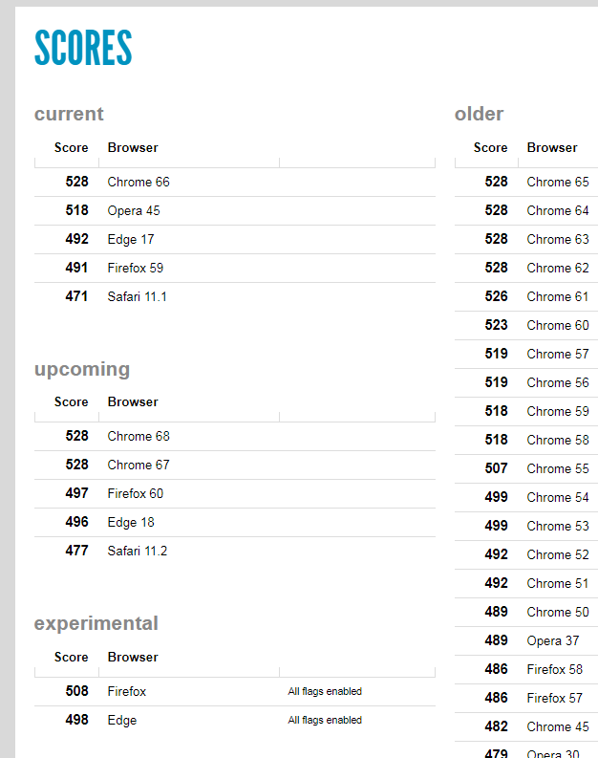
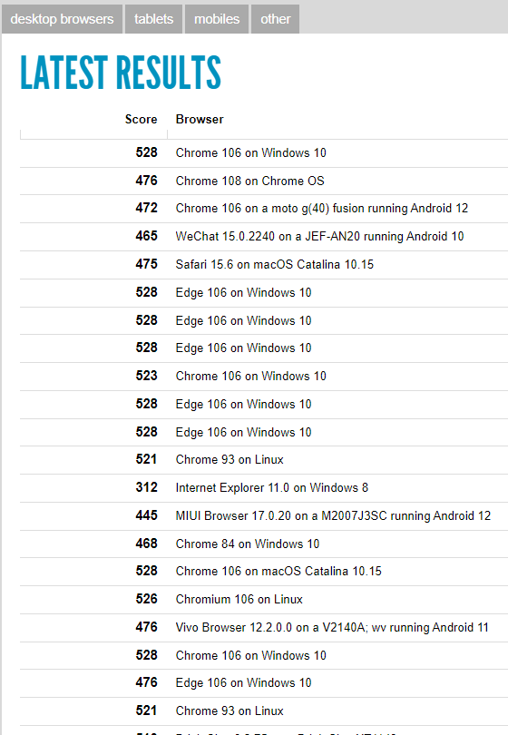
24 okt 2022
Bron: https://html5test.com/results/desktop.html
2018-11-16

Slide 19
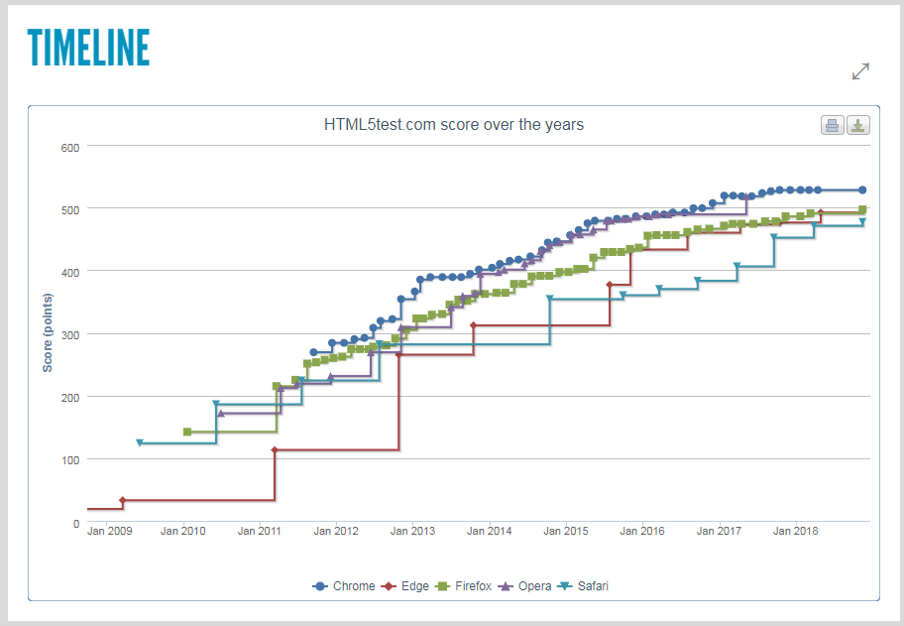
Bron: https://html5test.com/results/desktop.html
2018-11-16

Slide 20
Waarom (g)een GUI?
Let op dat je ook een website kan benaderen zonder de GUI te tonen
Spiders (https://www.httrack.com/ )
Bots (Google, Yahoo!, …)
Let op dat je ook informatie naar een website kan sturen zónder GUI
HTTP Post

Slide 21
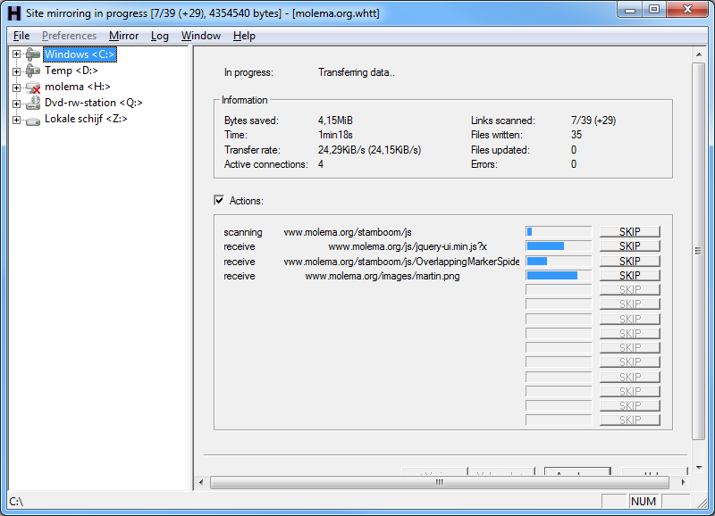
Voorbeeld: HTTTrack website copier
Notes:
Met deze software kun je een kopie maken van een complete website.
Let op : dergelijke copiers willen meestal géén Javascript uitvoeren

Slide 22
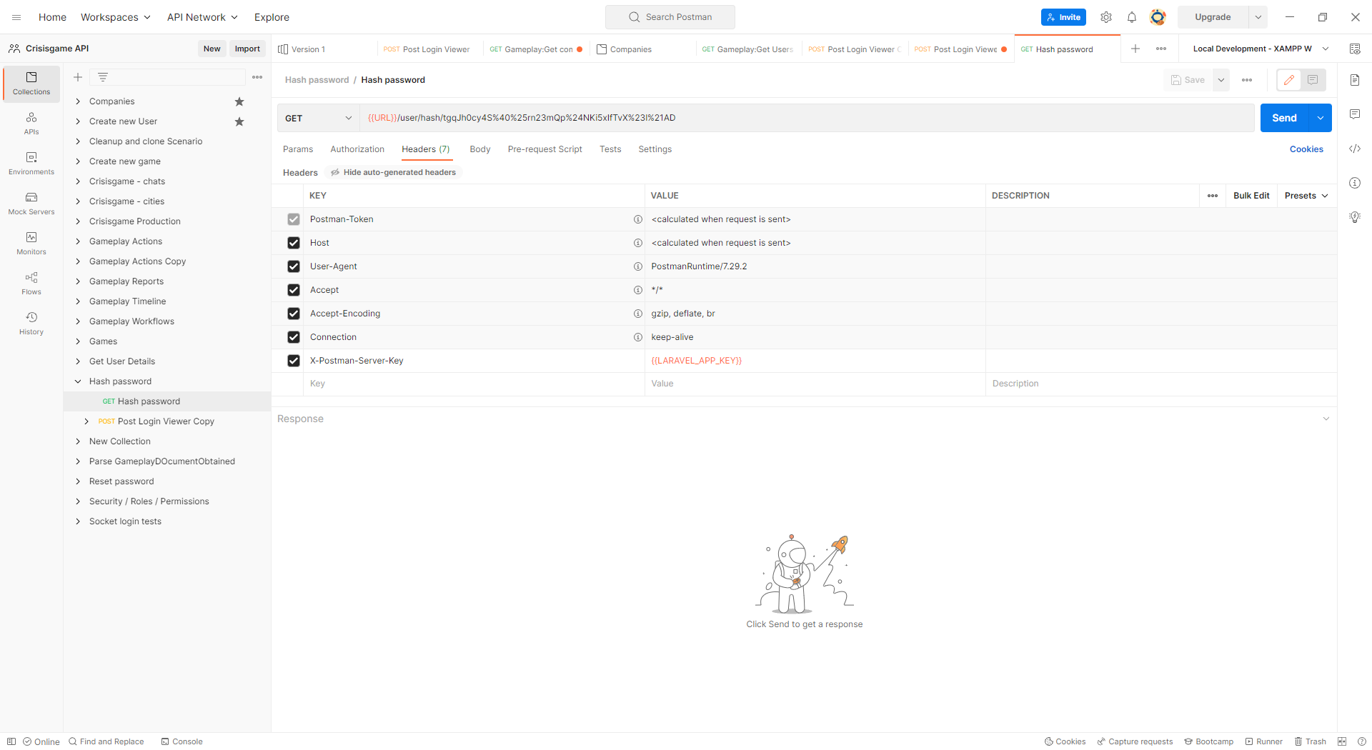
Voorbeeld Postman

Slide 23
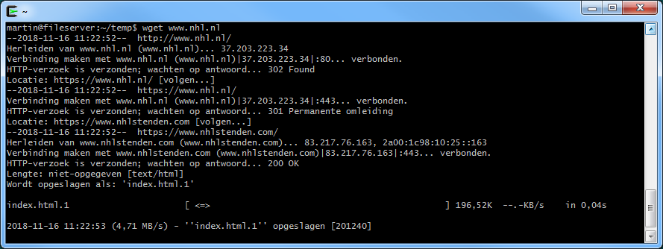
Voorbeeld van Linux wget

Slide 24
Hoe werkt het web?
Jij typt een URL
URL wordt omgezet naar een IP-adres
Browser stuurt een HTTP GET-verzoek
Host
Path
Query-variabele
Webserver stuurt response
Status (200, 401, 404, 301 etc)
Inhoud (html)
Browser analyseert de inhoud (HTML body)
Ontbrekende bestanden worden opgehaald zoals:
CSS
Javascript
Audio/video
Per bestand wordt weer een status (200, 401,404 etc)+ inhoud teruggestuurd
Browser voert actieve inhoud uit (Javascript)

Slide 25
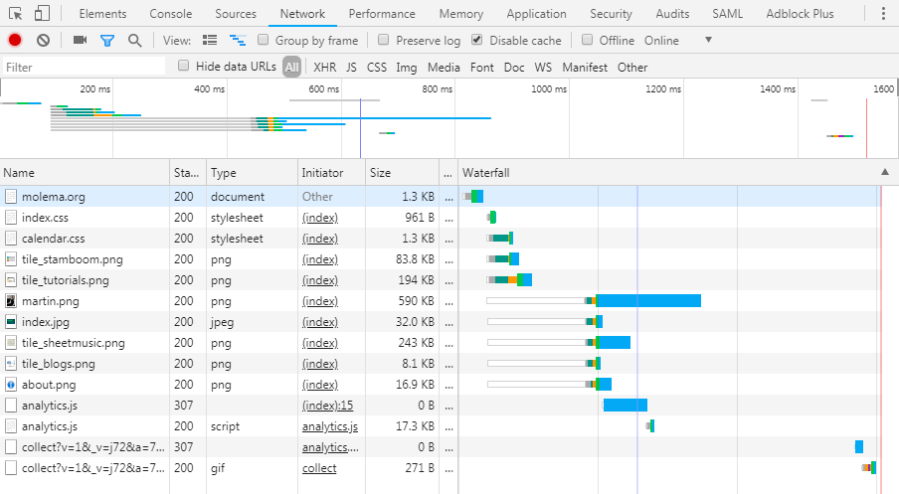
Sequence diagram
Haal hoofd document op
Analyseer HTML
Ophalen index.css
Ophalen calendar.css
Ophalen afbeeldingen
Ophalen javascript

Slide 26
The Basics
Basic client output
DOM model
DOM Manipulation
Vanilla JS vs Jquery
CSS vs JS
SVG & canvas
Templating

Slide 27
Basic Client Output
Document.write(….)
https://github.com/NHLStenden/Flex-WebDevelopment-FrontEndDevelopment/tree/master/WebDevelopment/content/assignments/01
https://github.com/NHLStenden/Flex-WebDevelopment-FrontEndDevelopment/tree/master/WebDevelopment/content/examples/Javascript/Example01

Slide 28
DOM Model
Document Object Model
https://github.com/NHLStenden/Flex-WebDevelopment-FrontEndDevelopment/tree/master/WebDevelopment/content/examples/Javascript/Example02

Slide 29
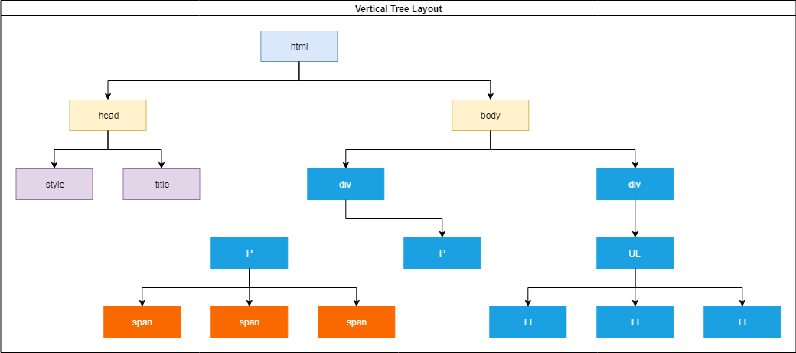
DOM Model

Slide 30

DOM Model

Slide 31
DOM Manipulation
Als de DOM eenmaal klaar is met laden kunnen we zaken aanpassen
Daarvoor zijn functies nodig om bestaande elementen op te zoeken:
document.getElementById()
document.getElementsByClassName()
document.querySelector()
document.querySelectorAll()
document.documentElement (let op; geen functie!)
De parameters van deze functies variëren maar kunnen samengenomen worden in de categorie “selectors”.

Slide 32
Selectors
Selectors lijken sterk op hoe je CSS schrijft:
Alle elementen van een specifiek type: UL
Heeft een element een ID: #mijnid
Heeft een (of meerdere elementen) een class: .myclass
Kiezen tussen classes: .myclass, .anotherclass
Wil je een ouder-kind relatie opgeven: UL > LI
https://www.w3schools.com/cssref/css_selectors.asp
https://developer.mozilla.org/en-US/docs/Web/API/Document_object_model/Locating_DOM_elements_using_selectors

Slide 33
Het maken van een nieuw item
Maak een nieuw item met document.createElement()
Voeg het toe aan een ander element met mijnobject.appendChild(nieuwObject)

Slide 34
Vanilla JS vs Jquery
Vanilla JS: javascript zoals de browser het ‘out of the box’ ondersteunt
Probleem: niet alle browsers kunnen evenveel
Zie bijv. http://www.HTML5Test.com met verschillende browsers
Oplossing:
Jquery
Webpack

Slide 35
Asynchrone functies
Asynchrone functies
HTTP-calls
Promises

Slide 36
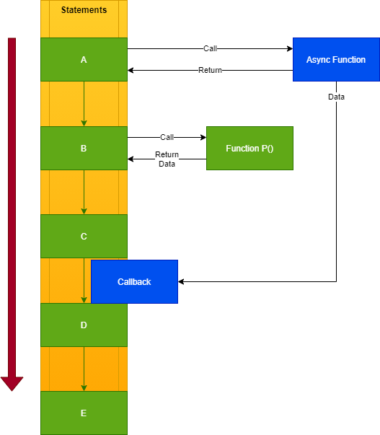
Asynchrone functies
Asynchroon:
Het antwoord van een functie-aanroep komt niet meteen maar ‘later’.
De functie stopt meteen
Je geeft een ‘callback’ functie mee
“Callback hell” → stapelen van callbacks in callbacks

Slide 37
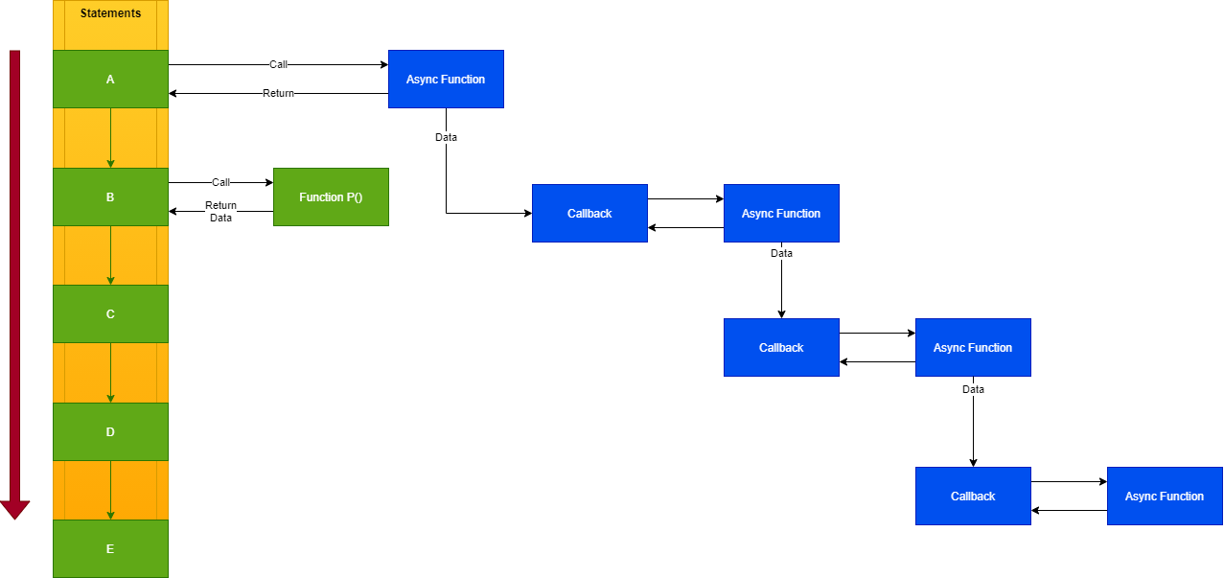
Callback ellende

Slide 38
Promises
Promise → belofte
Manier om asynchrone code uit te voeren
Werking
Maak een Promise object
Specificeer een functie die de code uitvoert
Geef mogelijkheden om de succes-functie en fout-functie uit te voeren
De aanroepende partij bepaalt de success- en fout-functie op een later moment
Success-functie noemen we ‘Resolve’-functie
Fout-functie noemen we ‘Reject’-functie

Slide 39
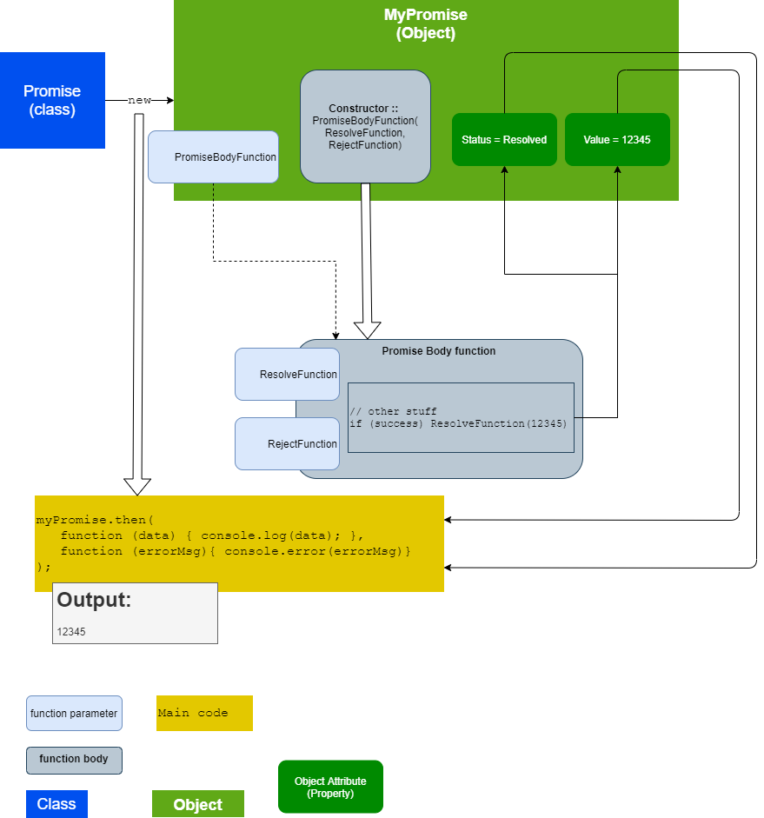
Promises - Resolved
Maak een nieuwe instantie van de promise
Geef de functie op die uitgevoerd moet worden (Promise body function)
De Promise-body functie wordt aangeroepen met twee parameters:
Een functie voor het afhandelen van data in geval van success (‘resolve’)
Een functie voor het afhandelen van data in geval van falen (‘reject’)
Wacht op het resultaat (myPromise.then) van de uitvoering en specificeer twee functies:
Resolve (inline anonieme functie)
Reject (inline anonieme functie)
Afhankelijk van het resultaat (resolve of reject) wordt de juiste functie aangeroepen en de gegevens die de Promise Body Function heeft bepaald worden (12345) meegegeven aan die functie.

Slide 40
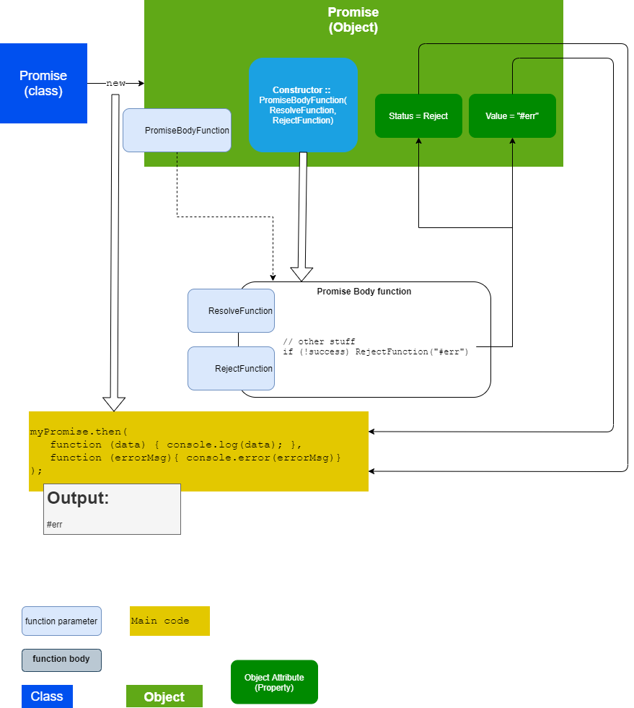
Promises - Reject
Maak een nieuwe instantie van de promise
Geef de functie op die uitgevoerd moet worden (Promise body function)
De Promise-body functie wordt aangeroepen met twee parameters:
Een functie voor het afhandelen van data in geval van success (‘resolve’)
Een functie voor het afhandelen van data in geval van falen (‘reject’)
Wacht op het resultaat (myPromise.then) van de uitvoering en specificeer twee functies:
Resolve (inline anonieme functie)
Reject (inline anonieme functie)
Afhankelijk van het resultaat (resolve of reject) wordt de juiste functie aangeroepen en de gegevens die de Promise Body Function heeft bepaald (‘#err’) worden meegegeven aan die functie.

Slide 41
Frameworks
Angular
Material design
Development
Deployment

Slide 42
Angular
Huidige versie: 14.x
Component based web design
Component bestaat uit
Eigen sjabloon (HTML)
Eigen styling (CSS)
Eigen code (TypeScript)
Typescript = afgeleid van Javascript
Transpiling
Vertaal TypeScript naar Javascript die in alle browsers draait
Hulpmiddelen: WebPack, Babel

Slide 43
Componenten
Een component is handig om zaken te isoleren
Structuur
Styling
Gedrag
Inputs
Outputs
Maak componenten herbruikbaar
Generiek/autonoom/herbruikbaar gedrag
Uniforme look/feel
Aanpasbaar met inputs/outputs
Maak componenten zoveel mogelijk autonoom
Geen kennis van parent
Geen kennis van siblings

Slide 44
Variant 1: Master - Detail
A
B
1 persoon
Naam | Geslacht | Leeftijd
A | M | 18
B | M | 23
C | V | 55
Naam | B
Geslacht | M
Leeftijd | 23
Woonplaats | Amsterdam
Beroep | Docent
Hobbies | Motorrijden

Slide 45
Variant 1: Master – Detail met store
Store (Angular: Service)
A
B
A
Persoon geselecteerd: “A”
Toon Persoon “A”
Nieuwe informatie
Persoon “A” gewijzigd
Edit
Naam | Geslacht | Leeftijd
A | M | 18
B | M | 23
C | V | 55
Naam | A
Geslacht | M
Leeftijd | 18
Woonplaats | Amsterdam
Beroep | Student
Hobbies | Lessen terugkijken
Naam | Geslacht | Leeftijd
A | M | 33
B | M | 23
C | V | 55

Slide 46
Variant 1: Master – Detail met store – met HTTP/Backend
DB
API Service (Angular: Service)
Get: Personen
Put : Persoon
Get: Personen
Store (Angular: Service)
Haal Personen
Verwerken
Verwerken
A
B
A
Toon Persoon “A”
Persoon “A” gewijzigd
Persoon geselecteerd: “A”
Nieuwe informatie
Naam | Geslacht | Leeftijd
A | M | 18
B | M | 23
C | V | 55
Naam | A
Geslacht | M
Leeftijd | 18 ➔ 33
Woonplaats | Ljouwert
Beroep | Docent
Hobbies | Vissen
Naam | Geslacht | Leeftijd
A | M | 33
B | M | 23
C | V | 55

Slide 47
Variant 3: Master - Detail
Zet de Edit button in component A zodat component A altijd weet wat er veranderd is.
A
B
1 persoon
Edit
Naam | Geslacht | Leeftijd
A | M | 18
B | M | 23
C | V | 55
Naam | B
Geslacht | M
Leeftijd | 23
Woonplaats | Amsterdam
Beroep | Docent
Hobbies | Motorrijden

Slide 48
Initialisatie van een component
1e keer dat component geladen wordt
1e keer dat component getoond wordt
Component is geladen
Wijziging van @Input
Constructor
OnInit
ngAfterViewInit
On Changes
Zelf data ophalen
On Destroy
Component wordt opgeruimd

Slide 49
Animations, Tekenen en Templates
Hoe kun je animaties verzorgen in je GUI?
Tekenen met pixels en vectoren
Gebruik van templates in HTML5

Slide 50
CSS vs JS
Animaties via CSS of JS/jQuery etc
Performance
Zie ook in Google Chrome, Developer Tools, “Memory” tab en start profiler

Slide 51
SVG & Canvas
Tekenen van objecten
Canvas → javascript
SVG → xml-tekst door browser opgebouwd (Scalable Vector Graphics)
Frameworks
Leercurve
Voorbeelden

Slide 52
Templating
HTML5 heeft een Template Tag
https://developer.mozilla.org/en-US/docs/Web/HTML/Element/template
https://www.w3schools.com/html/html5_intro.asp

